Slide 1
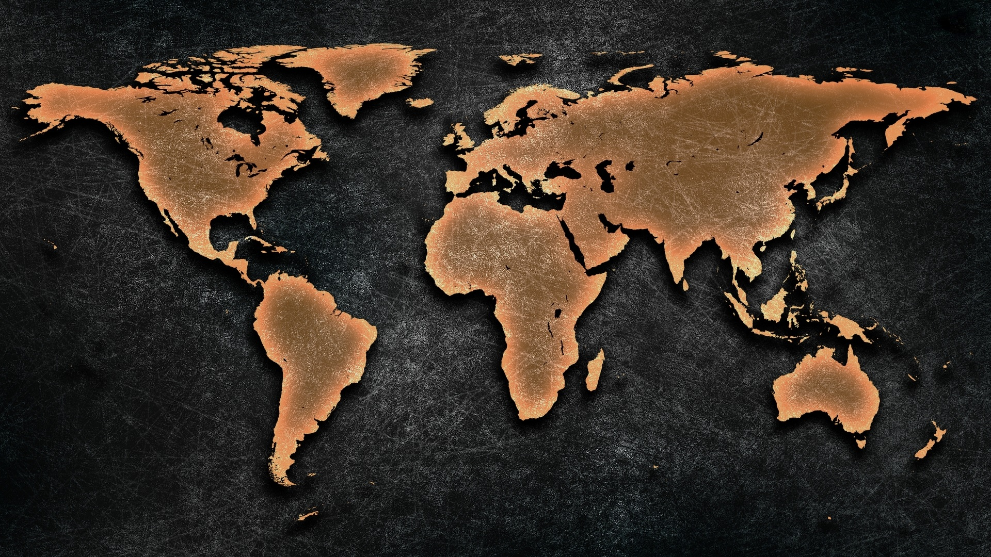
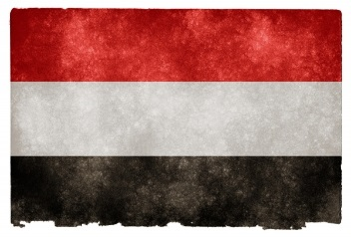
Gebet für die Welt
Jemen
Bevölkerung: 24,3 Millionen Einwohner
Religion: Muslime: 99,9% | Christen: 0,1% (0,0% Evangelikale)
Volksgruppen: 28 davon 61% unerreicht → 2017 gehen Öl- und Trinkwasserreserven zur Neige

Slide 2
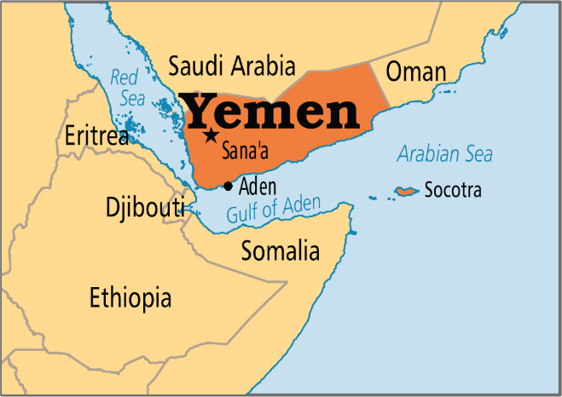
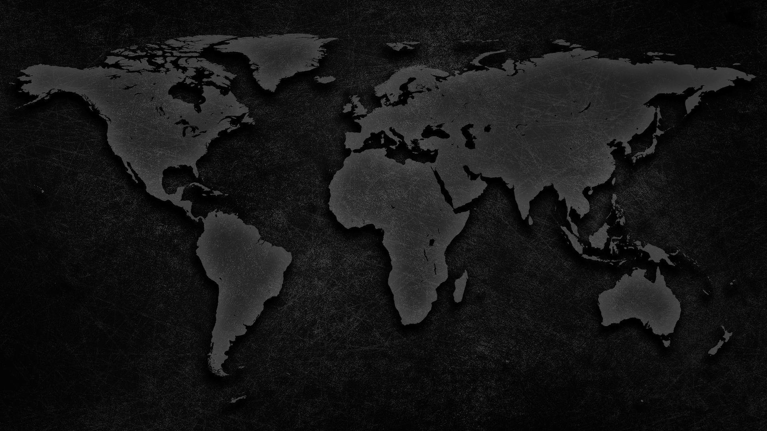
Jemeniten finden Leben in Christus durch Radio, Bibelverteilungen, vorsichtiges Zeugnis, Träume und Visionen! Sie treffen sich im Geheimen und sind großen Anfeindungen ausgesetzt. Betet für sie!
Der Jemen erlitt zuletzt drei Bürgerkriege, Stammeskonflikte und Krieg seiner Nachbarländer. Unter Sunniten und Schiiten wachsen die Spannungen
Immer wieder eskalieren Stammesrivalitäten in Entführungen, Kriminalität u. Zerstörung
Täglich gehen 20 Millionen Arbeitsstunden durch das Kauen der Droge Kat verloren, was die Wirtschaft schadet aber besonders Familien und soziales Leben zerstört
Der christl. Glaube war stark, wurde jedoch im 7.Jh. durch musl. Eroberungen ausgelöscht
Man sagt, dass Sem die Hauptstadt gründete und die König von Saba hier regierte
Die meisten Christen heute sind äthiopische Flüchtlinge oder asiatische Ausländer
Es gibt Möglichkeiten zum Dienst in der Wirtschaft, Bildung, Gesundheit und Entwicklung
Betet für Gläubige, die im Jemen leben und mit Liebe und Opferbereitschaft dienen
Der Jemen – eines der am wenigsten erreichten Länder der Erde. Betet für …
Die Völker des Nordens, der Berge, der Wüste – viele Nomaden; die isolierten Mahri im Osten, die Bewohner Sukutra‘s, die bis zum 17 Jh. Christen waren u. heute Muslime sind
Jemenitische Frauen haben kaum Chancen auf Bildung u. Aktivitäten außer Hause

Slide 3
شكران
(‚shukran‘)
[arabisch: Danke!]

Slide 4
All Rights Reserved by their respective owners
Information and Country Map: © 2016 Operation World (www.operationworld.org) Country Flag: © 2016 Nicolas Raymond (www.freestock.ca)
Country Icon: designed by Freepik (www.freepik.com)

